Slide 1
Podsumowanie Ogólnopolskiego Rankingu Olimpijskiego 2014 r. Fundacji Polska Edukacja im. KEN

Slide 2
Ogólnopolski Ranking Olimpijski Fundacji Polska Edukacja im. KEN to zestawienie wyników szkół ponadgimnazjalnych w społeczno – prawnych olimpiadach przedmiotowych, tematycznych i interdyscyplinarnych organizowanych w RP przez różne podmioty, w tym i Fundację.
Za uczestnika etapu centralnego szkoła uzyskuje 1 pkt., za finalistę – 2 pkt., za laureata – 3 pkt., pomnożone przez odpowiedni współczynnik – w zależności od kategorii olimpiady: x 2 - Olimpiady kategorii „A” (zwalniające z egzaminu maturalnego z wos i finansowane przez MEN) x 1,5 - Olimpiady kategorii „B” (niezwalniające z egzaminu maturalnego z wos i finansowane przez MEN) x 1 - Olimpiady kategorii „C” (niezwalniające z egzaminu maturalnego z wos, niefinansowane przez MEN, pod patronatem MEN czy innych instytucji). O miejscu szkoły w rankingu decyduje liczba punktów za wszystkich olimpijczyków wszystkich olimpiad. Przy równej liczbie punktów, czyli przy identycznym wyniku dane szkoły zajmują miejsce ex equo.

Slide 3
Jak to było w I Rankingu 2012 roku? Sklasyfikowanych zostało 161 szkół

Slide 4
I Ranking 2012 roku (za rok szkolny 2010/11) uwzględniał 7 olimpiad:
2 olimpiady kategorii „A”: - OWoPiŚW – Olimpiada Wiedzy o Polsce i Świecie Współczesnym (organizator: Uniwersytet Warszawski) - OWoPC - Olimpiada Wiedzy o Prawach Człowieka (organizator: Uniwersytet Toruński)
4 olimpiady kategorii „B”: - OWoIE - Olimpiada Wiedzy o Integracji Europejskiej (organizator: Katolicki Uniwersytet Lubelski) - OWoPiP - Olimpiada Wiedzy o Państwie i Prawie (organizator: Wyższa Szkoła Prawa i Administracji Rzeszów - Przemyśl) - OWoP - Olimpiada Wiedzy o Prawie (organizator: II Społeczne LO w Ostrołęce) - EOSP – Europejska Olimpiada Społeczno - Prawna (organizator: Europejska Wyższa Szkoła Prawa i Administracji w Warszawie)
1 olimpiadę kategorii „C”: OSPUE - Olimpiada „System Prawa Unii Europejskiej” (organizator: Wydział Prawa Uniwersytetu w Białymstoku)

Slide 5
Najlepsza „dziesiątka” szkół I Rankingu 2012 roku:
M. | Szkoła | Pkt.
1 | Wrocław, ZS nr 14 - XIV LO | 43,0
2 | Białystok, IV LO | 36,0
3 | Kielce, I LO | 34,0
4 | Rzeszów, LO Sióstr Prezentek | 27,0
4 | Szczecin, XIII LO | 27,0
6 | Wrocław, XII LO | 23,5
7 | Łańcut, ZS nr 1 - II LO | 22,0
8 | Warszawa, VIII LO | 20,0
9 | Zielona Góra, I LO | 16,5
9 | Nowy Sącz, ZSO nr 1 - I LO | 16,5

Slide 6
Jak to było w II Rankingu 2013 roku? Sklasyfikowane zostały 154 szkoły

Slide 7
II Ranking 2013 roku (za rok szkolny 2011/12) uwzględniał 7 olimpiad:
1 olimpiadę kategorii „A”: - OWoPiŚW – Olimpiada Wiedzy o Polsce i Świecie Współczesnym (organizator: Uniwersytet Warszawski)
5 olimpiad kategorii „B”: - OWoPC - Olimpiada Wiedzy o Prawach Człowieka (organizator: Uniwersytet Toruński) - OWoIE - Olimpiada Wiedzy o Integracji Europejskiej (organizator: Katolicki Uniwersytet Lubelski) - OWoPiP - Olimpiada Wiedzy o Państwie i Prawie (organizator: Wyższa Szkoła Prawa i Administracji Rzeszów – Przemyśl) - OWoP - Olimpiada Wiedzy o Prawie (organizator: II Społeczne LO w Ostrołęce) - EOSP – Europejska Olimpiada Społeczno - Prawna (organizator: Europejska Wyższa Szkoła Prawa i Administracji w Warszawie)
1 olimpiadę kategorii „C”: - OWoS GK - Olimpiada Wiedzy o Społeczeństwie „Gwiezdny Krąg” (organizator: Europe Direct i Urząd Miejski w Słupsku)

Slide 8
Najlepsza „dziesiątka” szkół II Rankingu 2013 roku:
M. | Szkoła | Pkt.
1 | Białystok, IV LO | 60,0
2 | Warszawa, VIII LO | 30,5
3 | Kraków, V LO | 29,5
4 | Rzeszów, LO Sióstr Prezentek | 24,0
4 | Wrocław, ZS nr 14 - XIV LO | 24,0
6 | Szczecin, ZSO nr 7 - XIII LO | 22,5
7 | Nowy Sącz, ZSO nr 1 - I LO | 21,0
8 | Grudziądz, I LO | 19,5
9 | Koszalin, II LO | 16,0
9 | Łódź, I LO | 16,0

Slide 9
A jak jest w III Rankingu 2014 roku? Sklasyfikowane zostały 154 szkoły

Slide 10
III Ranking 2014 roku (za rok szkolny 2012/13) uwzględnia 8 olimpiad:
1 olimpiadę kategorii „A”: - OWoPiŚW – Olimpiada Wiedzy o Polsce i Świecie Współczesnym (organizator: Uniwersytet Warszawski)
5 olimpiad kategorii „B”: - OWoPC - Olimpiada Wiedzy o Prawach Człowieka (organizator: Uniwersytet Toruński) - OWoIE - Olimpiada Wiedzy o Integracji Europejskiej (organizator: Katolicki Uniwersytet Lubelski) - OWoPiP - Olimpiada Wiedzy o Państwie i Prawie (organizator: Wyższa Szkoła Prawa i Administracji Rzeszów – Przemyśl) - OWoP - Olimpiada Wiedzy o Prawie (organizator: II Społeczne LO w Ostrołęce) - EOSP – Europejska Olimpiada Społeczno - Prawna (organizator: Europejska Wyższa Szkoła Prawa i Administracji w Warszawie)
2 olimpiady kategorii „C”: - OWoS GK - Olimpiada Wiedzy o Społeczeństwie „Gwiezdny Krąg” (organizator: Europe Direct i Urząd Miejski w Słupsku) - OWoIIIRP – Olimpiada Wiedzy o III RP (organizator: Fundacja Polska Edukacja im. KEN w Białymstoku w ramach COPTIOSH)

Slide 11
Miejsca wybranych szkół:
(w nawiasie – miejsce szkoły w województwie podlaskim)
M. | Szkoła | Pkt.
21 | Chojnice, LO Filomatów Chojnickich | 9,0
26 | Zamość, I LO | 8,0
26 (2) | Białystok, Katolickie LO | 8,0
32 | Kielce, IV LO | 7,5
35 (3) | Białystok, II LO | 7,0
37 | Inowrocław, I LO | 6,0
37 | Pabianice, II LO | 6,0
37 | Warszawa, LXIV LO | 6,0
57 (4) | Łomża, I LO | 4,5
73 (5) | Suwałki, I LO | 4,0
97 | Rzeszów, I LO | 3,0
97 (6) | Białystok, XIV LO | 3,0
97 (6) | Mońki, LO | 3,0

Slide 12
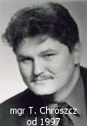
X miejsce
Awans o 29 miejsc!
12,0 pkt.
Dyrektorem tej szkoły jest: Pan Tadeusz Chrószcz
I Liceum Ogólnokształcące im. Powstańców Śląskich w Rybniku

Slide 13
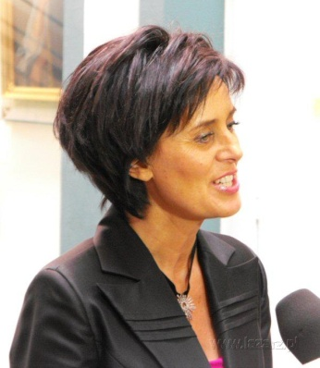
X miejsce
Awans aż o 88 miejsc!
12,0 pkt.
Dyrektorem tej szkoły jest: Pani Małgorzata Dembska
II Liceum Ogólnokształcące
im. Generałowej Zamoyskiej i Heleny Modrzejewskiej w Poznaniu

Slide 14
IX miejsce
Najlepszy debiutant w Rankingu!
14,0 pkt.
Dyrektorem tej szkoły jest: Pan Jarosław Obiała
II Liceum Ogólnokształcące im. Marii Konopnickiej w Inowrocławiu

Slide 15
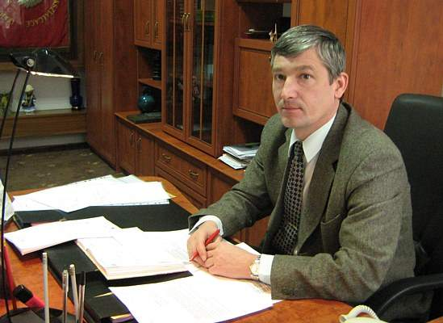
VIII miejsce
Awans aż o 90 miejsc!
15,0 pkt.
Dyrektorem tej szkoły jest: Pan Romuald Lis
VI Liceum Ogólnokształcące im. Jana Kochanowskiego w Radomiu

Slide 16
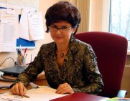
VII miejsce
Awans o 32 miejsca!
16,0 pkt.
Dyrektorem tej szkoły jest: Pani Maria Malinowska
II Liceum Ogólnokształcące im. Andrzeja Frycza Modrzewskiego w Rybniku

Slide 17
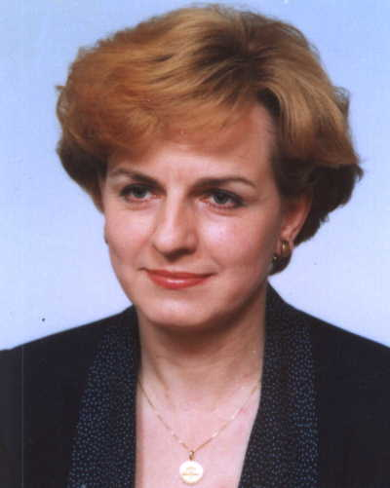
VI miejsce
Awans o 30 miejsc!
18,0 pkt.
Dyrektorem tej szkoły jest: Pani Danuta Daszkiewicz - Ordyłowska
Liceum Ogólnokształcące nr XII im. Bolesława Chrobrego we Wrocławiu

Slide 18
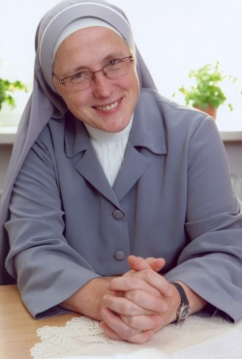
V miejsce
Utrzymując się ciągle w pierwszej „piątce” od 3 lat
22,0 pkt.
Dyrektorem tej szkoły jest: Siostra Anna Telus
Liceum Ogólnokształcące Sióstr Prezentek im. Jana Pawła II w Rzeszowie

Slide 19
IV miejsce
Awans o 2 miejsca, trzeci raz z rzędu w pierwszej „szóstce”
28,0 pkt.
Dyrektorem tej szkoły jest: Pan Cezary Urban
XIII Liceum Ogólnokształcące w Szczecinie

Slide 20
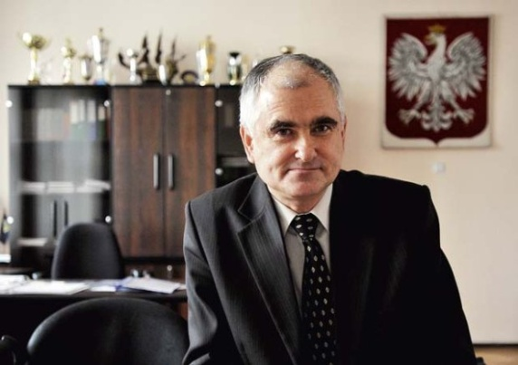
III miejsce
Awans o 1 miejsce, trzeci raz z rzędu w pierwszej „czwórce”
34,0 pkt.
Dyrektorem tej szkoły jest: Pan Marek Łaźniak
Liceum Ogólnokształcące nr XIV im. Polonii Belgijskiej we Wrocławiu

Slide 21
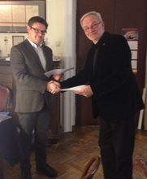
II miejsce
Awans o 28 miejsc!
60,0 pkt.
Dyrektorem tej szkoły jest: Pan Stanisław Pietras
V Liceum Ogólnokształcące im. Augusta Witkowskiego w Krakowie

Slide 22
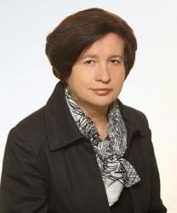
I miejsce
Trzeci raz z rzędu na „podium”!
Po raz pierwszy w historii Rankingu wynik „trzycyfrowy”!
100,0 pkt.
Dyrektorem tej szkoły jest: Pani Bożena Karpowicz
IV Liceum Ogólnokształcące im. Cypriana Kamila Norwida w Białymstoku

Slide 23
Jak będzie w IV Rankingu 2015 roku?

Slide 24
IV Ranking 2015 roku (za rok szkolny 2013/14) uwzględniać będzie 7 olimpiad:
1 olimpiadę kategorii „A”: - OWoPiŚW – Olimpiada Wiedzy o Polsce i Świecie Współczesnym (organizator: Uniwersytet Warszawski)
1 olimpiadę kategorii „B”: - OWoPiP - Olimpiada Wiedzy o Państwie i Prawie (organizator: Wyższa Szkoła Prawa i Administracji Rzeszów - Przemyśl)
5 olimpiad kategorii „C”: - OWoP - Olimpiada Wiedzy o Prawie (organizator: II Społeczne LO w Ostrołęce) - OWoUE GK - Olimpiada Wiedzy o Unii Europejskiej „Gwiezdny Krąg” (organizator: Europe Direct i Urząd Miejski w Słupsku) - OWoIIIRP – Olimpiada Wiedzy o III RP (organizator: Fundacja Polska Edukacja im. KEN w Białymstoku w ramach COPTIOSH) - OWoUE - Olimpiada Wiedzy o Unii Europejskiej (organizator: Fundacja Polska Edukacja im. KEN w Białymstoku w ramach COPTIOSH) - OWoPCwŚW - Olimpiada Wiedzy o Prawach Człowieka w Świecie Współczesnym (organizator: Fundacja Polska Edukacja im. KEN w Białymstoku w ramach COPTIOSH)

